Slide 1




DESENVOLVIMENTO DE MARKETPLACE DE SERVIÇOS FREELANCERS ESPECIALIZADO
Aluno: Caio Felipe C. D. Ramos / Rafael F. da Mota
Orientador: Prof.° Me. Diego Henrique Negretto
Fundação Hermínio Ometto

Slide 2


Contextualização
O trabalho freelancer tem crescido com apoio de plataformas digitais, mas enfrenta desafios em segurança e pagamentos. Smart Contracts, via blockchain, oferecem uma solução inovadora e segura. O projeto propõe uma nova plataforma que utiliza essa tecnologia para melhorar a relação entre freelancers e clientes.

Slide 3
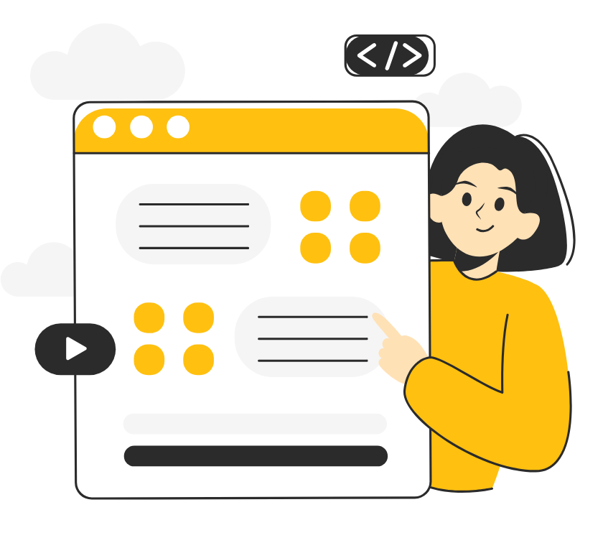
Smart Contratcs
Contratos digitais autoexecutáveis
Armazenados em blockchain
Reduzem a necessidade de intermediários
Garantem o cumprimento automático dos termos

Slide 4
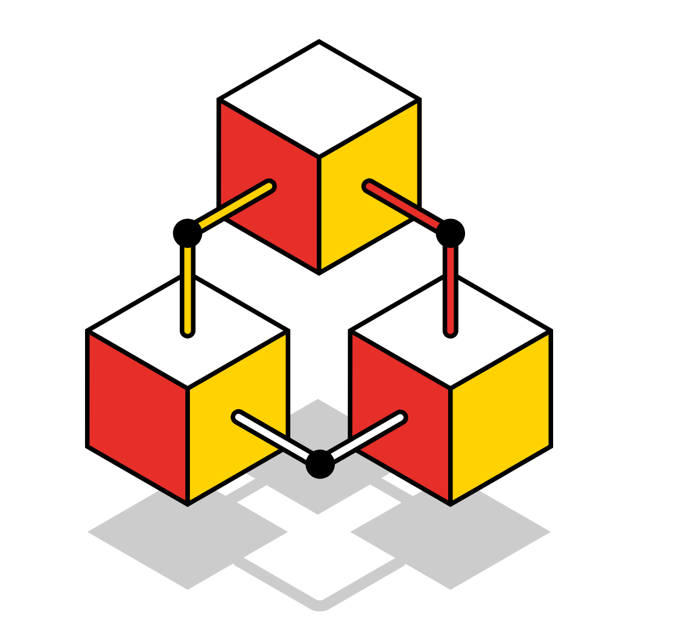
Blockchain
Tecnologia de registro distribuído e descentralizado
Estrutura composta por blocos de dados interligados em cadeia
Cada bloco contém um conjunto de transações verificadas
Garantia de segurança e transparência
Imutável: dados não podem ser alterados retroativamente

Slide 5

Objetivos
Desenvolvimento de requisitos funcionais e não funcionais;
Desenvolvimento de Smart Contracts através da tecnologia blockchain;
Desenvolvimento de algoritmo de matchmaking e promoções de freelancers;
Validação da plataforma.

Slide 6

Justificativa
Crescimento da demanda por freelancers especializados
Busca por flexibilidade e redução de custos nas empresas
Desafios: falta de confiança, segurança e transparência nas transações
Necessidade de soluções eficientes para pagamentos e acordos
Proposta: marketplace para freelancers com Smart Contracts
Benefícios: automação, segurança e maior confiabilidade nas negociações

Slide 7



Trabalhos relacionados

Slide 8






Metodologia
Levantamento de requisitos;
Diagrama de caso de uso;
Arquitetura da plataforma;
Validação.

Slide 9

Validação
Testes manuais e automatizados de funcionalidades
Verificar comunicação e transações com blockchain
Avaliação de interface e experiência do usuário
Medir tempo de resposta, estabilidade e escalabilidade
Garantir conformidade com requisitos

Slide 10
Resultados esperados
Plataforma web responsiva e intuitiva para freelancers e clientes, com ótima experiência em mobile e desktop.
Integração de Smart Contracts em Blockchain, garantindo acordos automáticos e transparentes.
Algoritmo inteligente de matchmaking para conectar clientes e freelancers de forma eficiente.

Slide 11
Considerações finais
A plataforma desenvolvida acompanha as transformações do mercado e antecipa soluções inovadoras para profissionais autônomos, contribuindo para a inclusão digital e econômica em diversas regiões, inclusive em contextos de informalidade. Os principais desafios encontrados foram a integração do smart contratcs com blockchain.
Conclui-se que a aplicação de tecnologias emergentes no setor freelancer representa uma evolução estratégica e socialmente relevante, fortalecendo a autonomia e proteção dos profissionais diante das novas dinâmicas do mercado global.

Slide 12
Referencias bibliográficas
AMAZON WEB SERVICES (org.). O que é a tecnologia blockchain? Disponível em: https://aws.amazon.com/pt/what-is/blockchain/?aws-products-all.sort-by=item.additionalFields.productNameLowercase&aws-products-all.sort-order=asc. Acesso em: 05 nov. 2024.
ALMEIDA, Rhanna Ellen Silva et al (org.). Novas carreiras em contraste com formas de trabalho tradicionais: Home office e freelance. C@Lea: Cadernos de Aulas do LEA, Ilhéus, v. 6, n. 2017, p. 32-46, 14 dez. 2017. Anual. Disponível em: https://periodicos.uesc.br/index.php/calea/article/view/1552. Acesso em: 15 out. 2024.
AUGUSTO, Cristina Eleutério Alves. O trabalho freelancer no setor criativo através de plataformas digitais. 2021. 451 f. Dissertação (Mestrado) - Curso de Gestão de Indústrias Criativas, Universidade Católica Portuguesa, Porto, 2021. Disponível em: http://hdl.handle.net/10400.14/38067. Acesso em: 15 out. 2024.
BARBOSA JUNIOR, Luiz Eduardo; CAVELANI, Pedro Henrique Marim. DESENVOLVIMENTO PLATAFORMA WEB PARA FREELANCERS. 2022. 20 f. TCC (Graduação) - Curso de Sistemas de Informação, Centro Universitário Hermínio Ometto - Uniararas, Araras, 2022.

Slide 13
Referencias bibliográficas
BUTERIN, Vitalik. A NEXT GENERATION SMART CONTRACT & DECENTRALIZED APPLICATION PLATFORM. Ethereum White Paper. [S. l.], p. 1-36. 14 jan. 2014. Disponível em: https://blockchainlab.com/pdf/Ethereum_white_paper-a_next_generation_smart_contract_and_decentralized_application_platform-vitalik-buterin.pdf. Acesso em: 05 nov. 2024.
DJANDRW, Andrew. Qué es Scrum? 2019. Disponível em: https://medium.com/@andrewdjandrw/qu%C3%A9-es-scrum-674c6b791af4. Acesso em: 8 nov. 2024
ESTRELA, Rui de Brito. Plano de negócio para plataforma electrónica de transacção de serviços profissionais. 2011. 105 f. Dissertação (Mestrado) - Curso de E-Business e Empreendedorismo, Gestão, Instituto Universitário de Lisboa, Lisboa, 2011. Disponível em: http://hdl.handle.net/10071/4730. Acesso em: 15 out. 2024.
FREELANCER (org.). Freelancer. Disponível em: https://www.br.freelancer.com/. Acesso em: 5 nov. 2024.
INFOMONEY (Brasil). Grupo Xp Inc. (org.). O que são smart contracts e qual a relação com criptomoedas. 2022. Disponível em: https://www.infomoney.com.br/guias/smart-contracts/. Acesso em: 15 out. 2024.

Slide 14
Referencias bibliográficas
JANINE BERG. Centre For Economic Policy Research - VoxEU. Working from home: Estimating the worldwide potential. 2020. Disponível em: https://researchrepository.ilo.org/esploro/outputs/blog/Working-from-home-Estimating-the-worldwide/995268377002676. Acesso em: 15 out. 2024.
NEST.JS (org.). A progressive Node.js framework for building efficient, reliable and scalable server-side applications. 2024. Disponível em: https://nestjs.com/. Acesso em: 15 out. 2024.
NODE.JS (org.). Sobre a Node.js. 2024. Disponível em: https://nodejs.org/pt/about. Acesso em: 15 out. 2024.
NOVAKOVSKI NUNES, G. As vantagens do Node.js. REFAQI - REVISTA DE GESTÃO EDUCAÇÃO E TECNOLOGIA, [S. l.], v. 4, n. 2, p. 2, 2018. Disponível em: https://refaqi.faqi.edu.br/index.php/refaqi/article/view/96. Acesso em: 15 out. 2024.
ORACLE (org.). O que é o MySQL? 2024. Disponível em: https://www.oracle.com/br/mysql/what-is-mysql/. Acesso em: 15 out. 2024.
PETRONI, Benedito Cristiano Ap. et al. USO DE BLOCKCHAIN EM SMART CONTRACTS LOGÍSTICOS: uma revisão sistemática. South American Development Society Journal. [S. l.], p. 68-69. 20 nov. 2018. Disponível em: https://doi.org/10.24325/issn.2446-5763.vespi1p63-81. Acesso em: 15 out. 2024.

Slide 15
Referencias bibliográficas
SANTOS, Halliday Gauss Costa dos. Autônomos: o aplicativo para trabalho freelancer. 2023. 46 f. Monografia (Graduação em Ciência da Computação) - Instituto de Ciências Exatas e Biológicas, Universidade Federal de Ouro Preto, Ouro Preto, 2023. Disponível em: http://www.monografias.ufop.br/handle/35400000/5629. Acesso em: 15 out. 2024.
STARLING, Ana Paula. Marketplace e os pequenos negócios: pesquisa aplicada ao ambiente do ELO7. 2018. 26 f. Dissertação (Mestrado) - Curso de Marketing Digital, Instituto CEUB de Pesquisa e Desenvolvimento, Centro Universitário de Brasília, Brasília, 2018. Disponível em: https://repositorio.uniceub.br/jspui/handle/235/12303. Acesso em: 15 out. 2024.
SWA, Melanie et al. Blockchain: blueprint for a new economy. California: O'Reilly Media, 2015. 149 p. Disponível em: https://www.academia.edu/44112222/Melanie_Swan_Blockchain_BLUEPRINT_FOR_A_NEW_ECONOMY. Acesso em: 05 nov. 2024.
TEHREEM NAEEM. Astera (org.). Sistemas de gerenciamento de banco de dados relacional (RDBMS):: tudo o que você precisa saber. tudo o que você precisa saber. 2023. Disponível em: https://www.astera.com/pt/type/blog/relational-database-management-system/. Acesso em: 5 nov. 2024.

Slide 16
Referencias bibliográficas
VALLS, Diego Antonio Roca; NASCIMENTO, Matheus Henrique Bueno do. Sistema de marketing entre freelancer e clientes. 2018. 45 f. TCC (Graduação) - Curso de Análise e Desenvolvimento de Sistemas, Faculdade de Tecnologia de Americana, Americana, 2018. Disponível em: http://ric.cps.sp.gov.br/handle/123456789/3422. Acesso em: 15 out. 2024.
WORKANA (Argentina) (org.). WORKANA. Disponível em: https://www.workana.com/pt. Acesso em: 05 nov. 2024.

Slide 17
OBRIGADO!

